Slide 1
Projet Data Engineer « Etude de marché (de la data) en France »
HOANG Minh-Ha

Slide 2



1. Introduction
Objectif : étude de marché en France Métropolitaine (notamment pour les métiers DE-DA-DS)
Source (unique) : API France Travail (+ data gouv & insee pour les données de localisation)
Si autres sources, détection des doublons d’offres d’emploi impossible (donc merge impossible)
Énormément d’attributs (~60), encore plus avec transformations :
avant chargement données en base (Python, lib geopy…)
après chargement données en base (SQL)

Slide 3
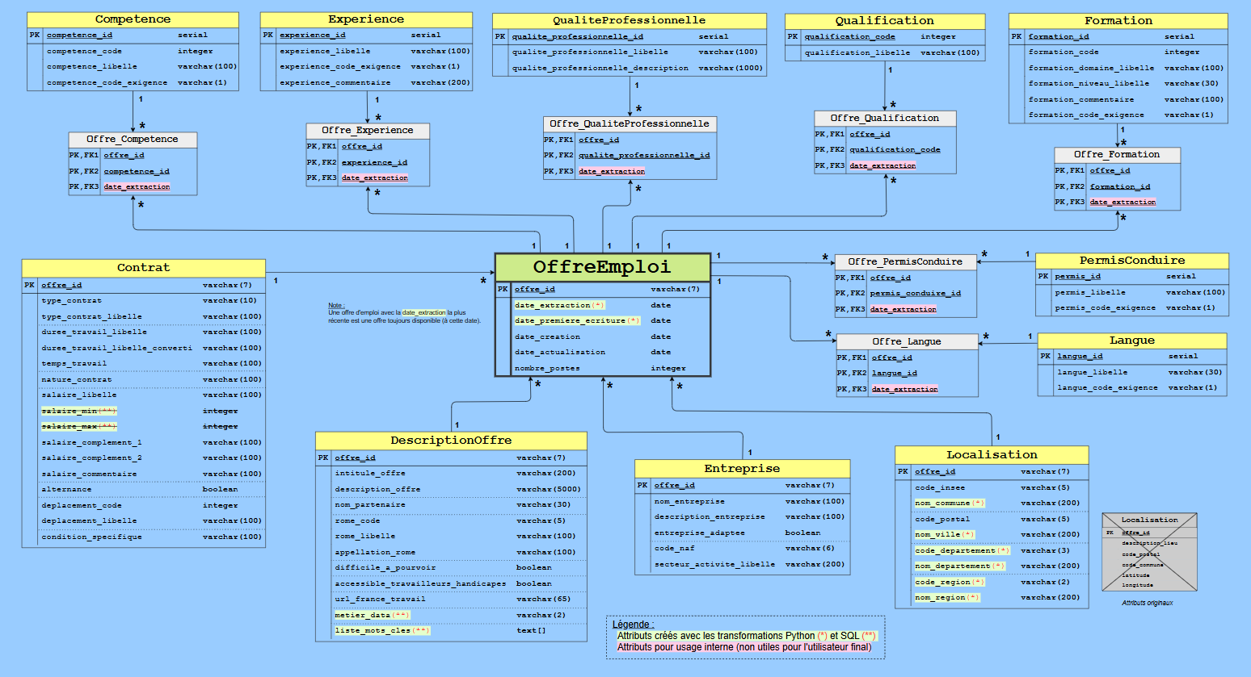
2. Diagramme UML

Slide 4
3. Environnement
Windows 11 + WSL2 (Ubuntu 22.04)
Docker CE (pas Docker Desktop car problème pour faire fonctionner le conteneur cAdvisor)
Python 3.12

Slide 5
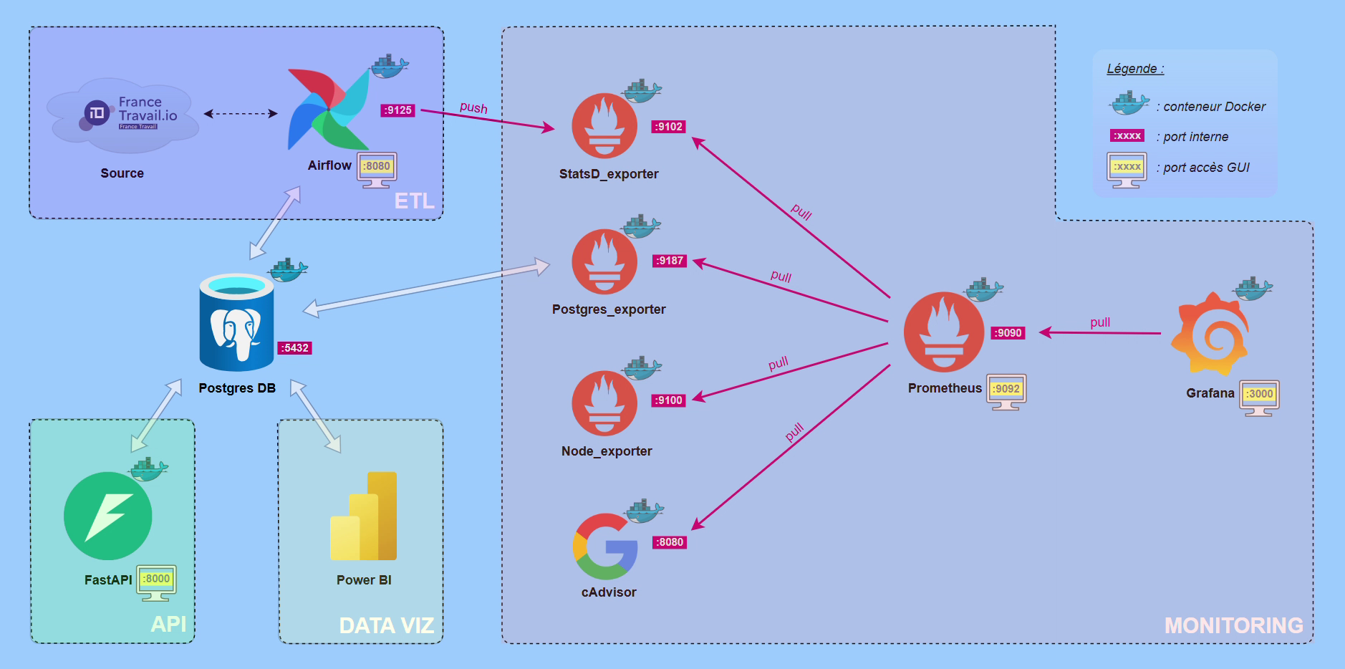
4. Architecture

Slide 6
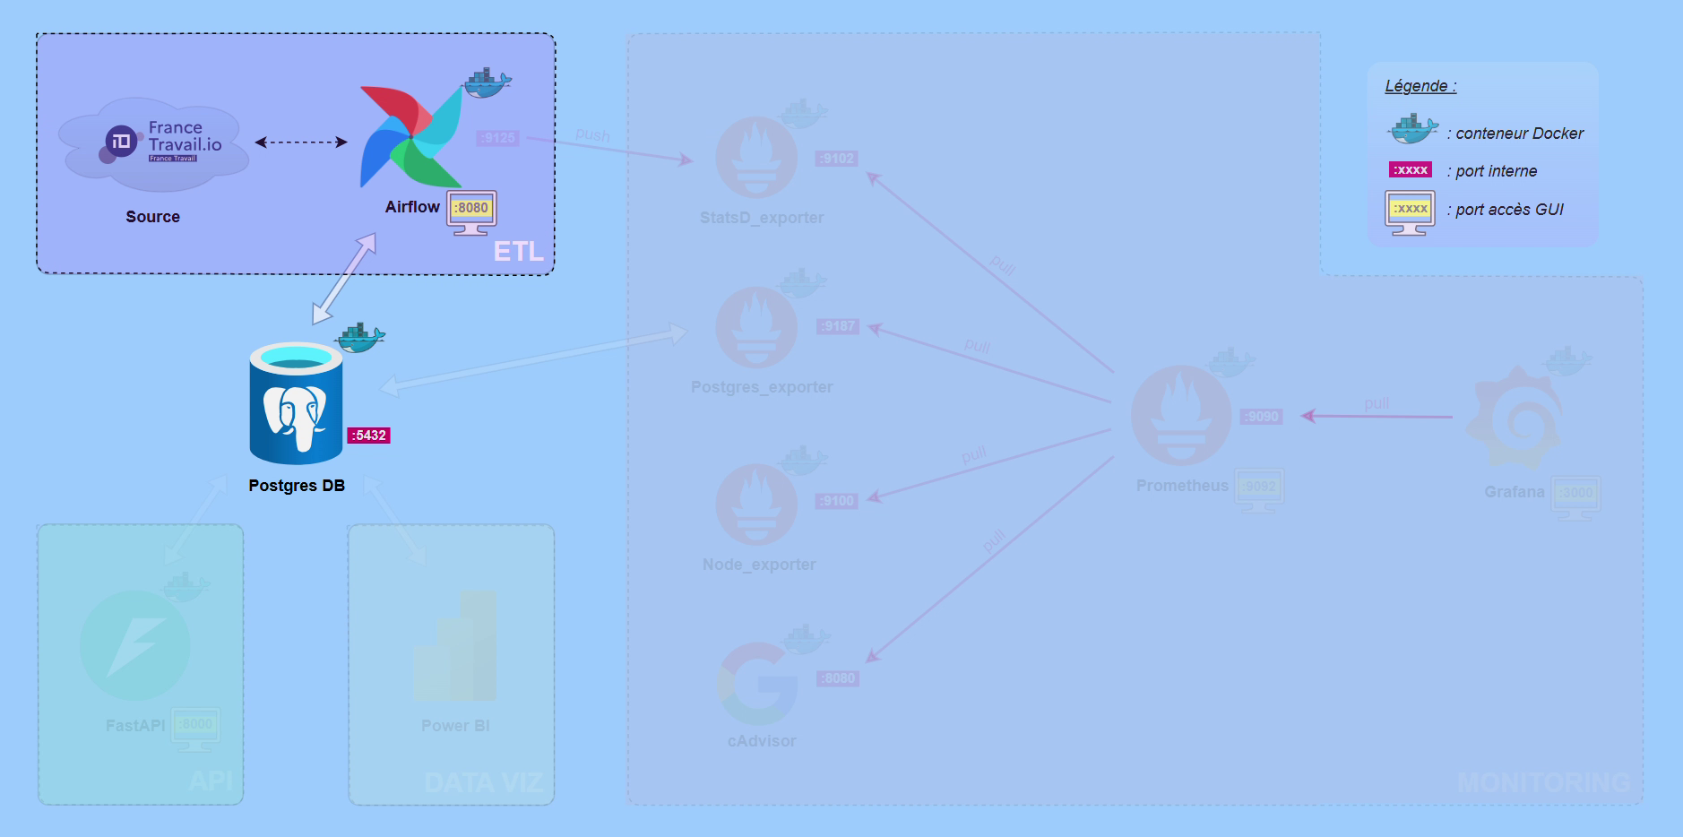
5. ETL avec Airflow

Slide 7
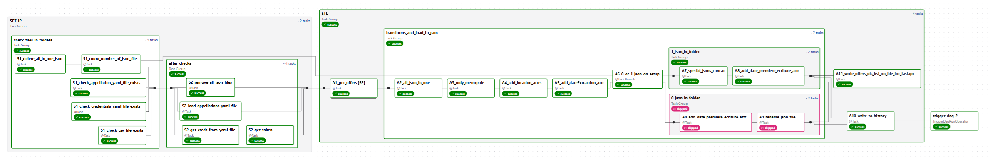
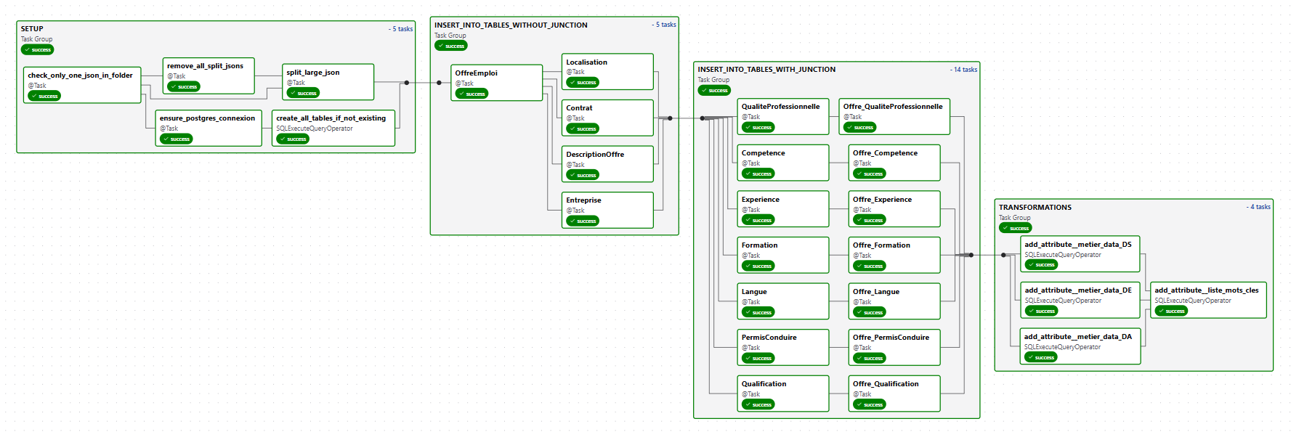
5. ETL avec Airflow
DAG 1
DAG 2
Setup
Extraction
Transformations
Chargement
Notes:
Extraction : mapped tasks => exécutent + 60 tâches (dont 16 en //)
Pipeline ETL : écrit dans la base Postgres pour la 1e exécution, la met à jour si exécution suivante

Slide 8
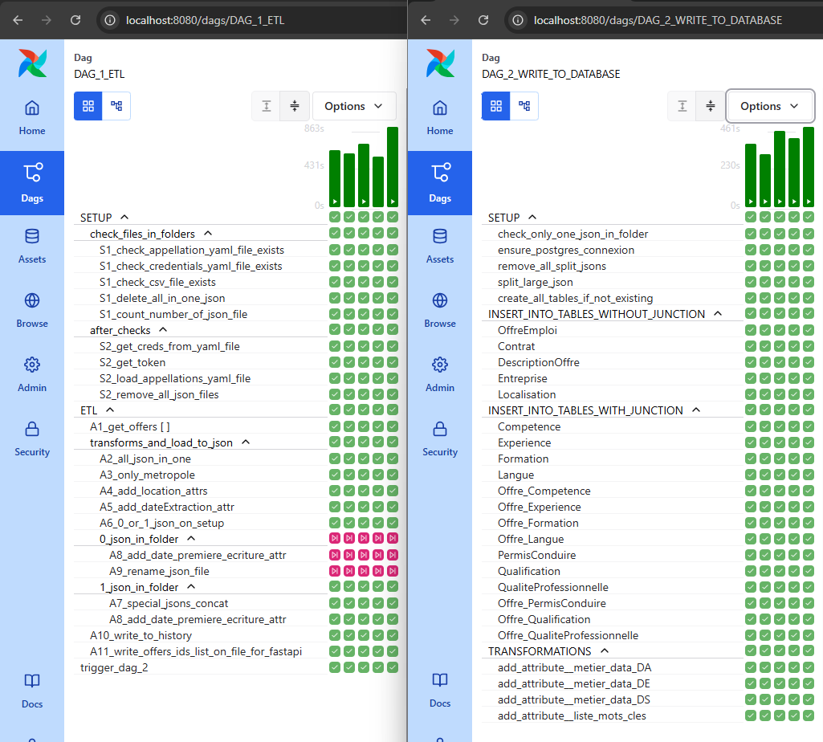
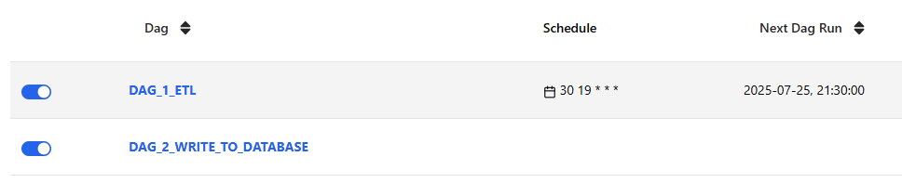
5. ETL avec Airflow
Fréquence : tous les jours à 21h30
Durée des DAGs :
~10 minutes pour `DAG 1`
~5 minutes pour `DAG 2`

Slide 9
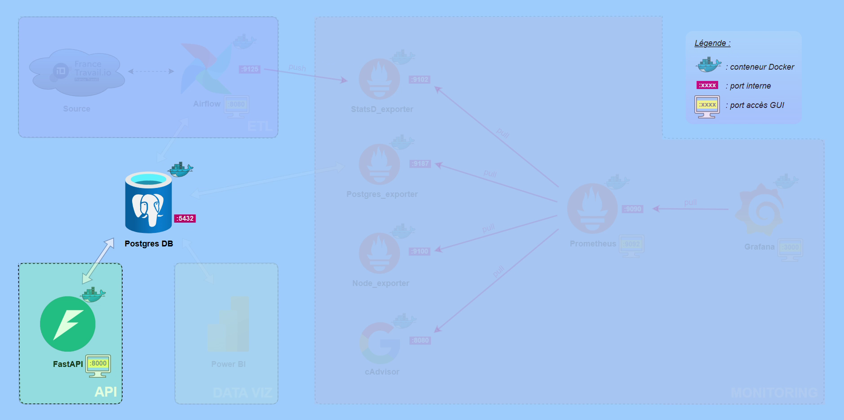
6. Création d’une API avec FastAPI

Slide 10
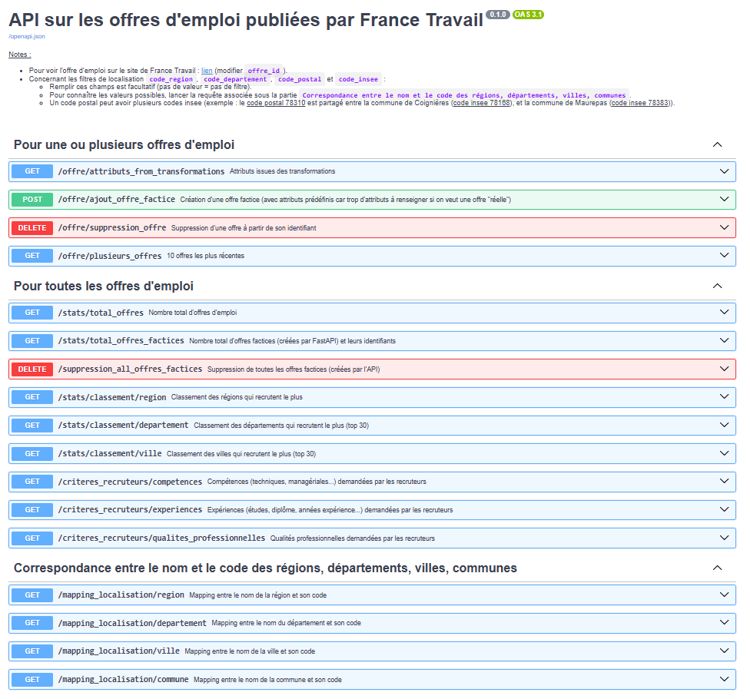
6. Création d’une API avec FastAPI

Slide 11
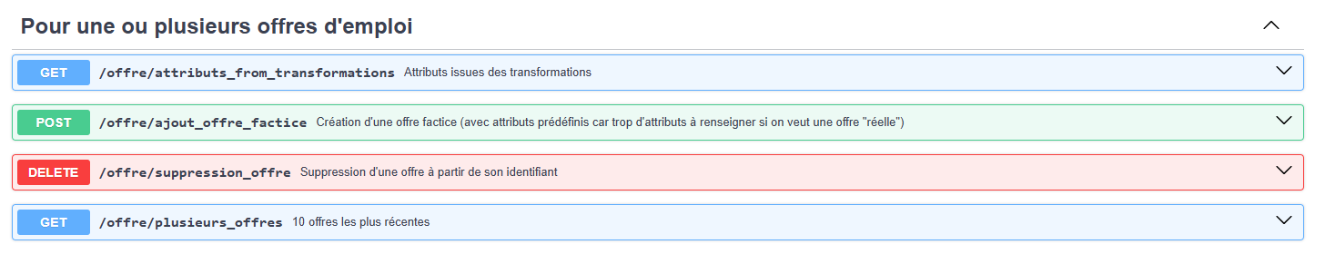
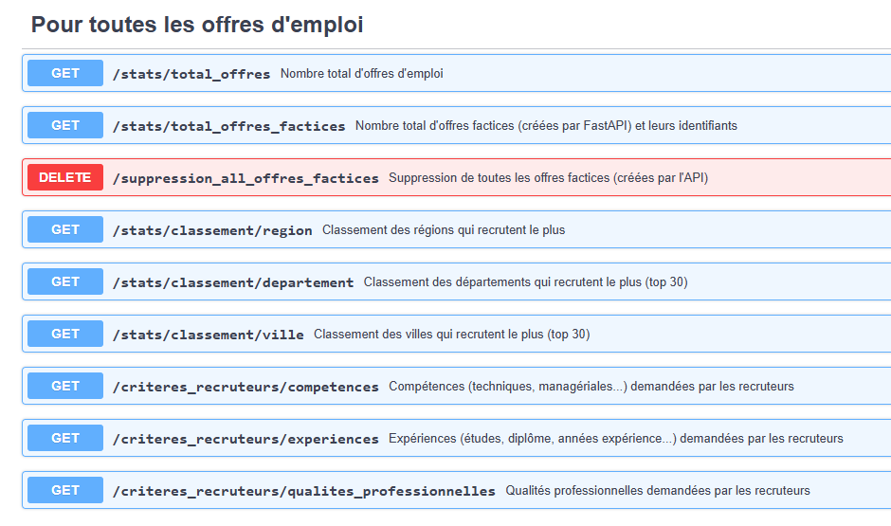
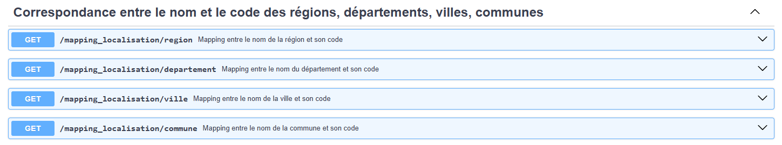
6. Création d’une API avec FastAPI
Notes:
TODO

Slide 12
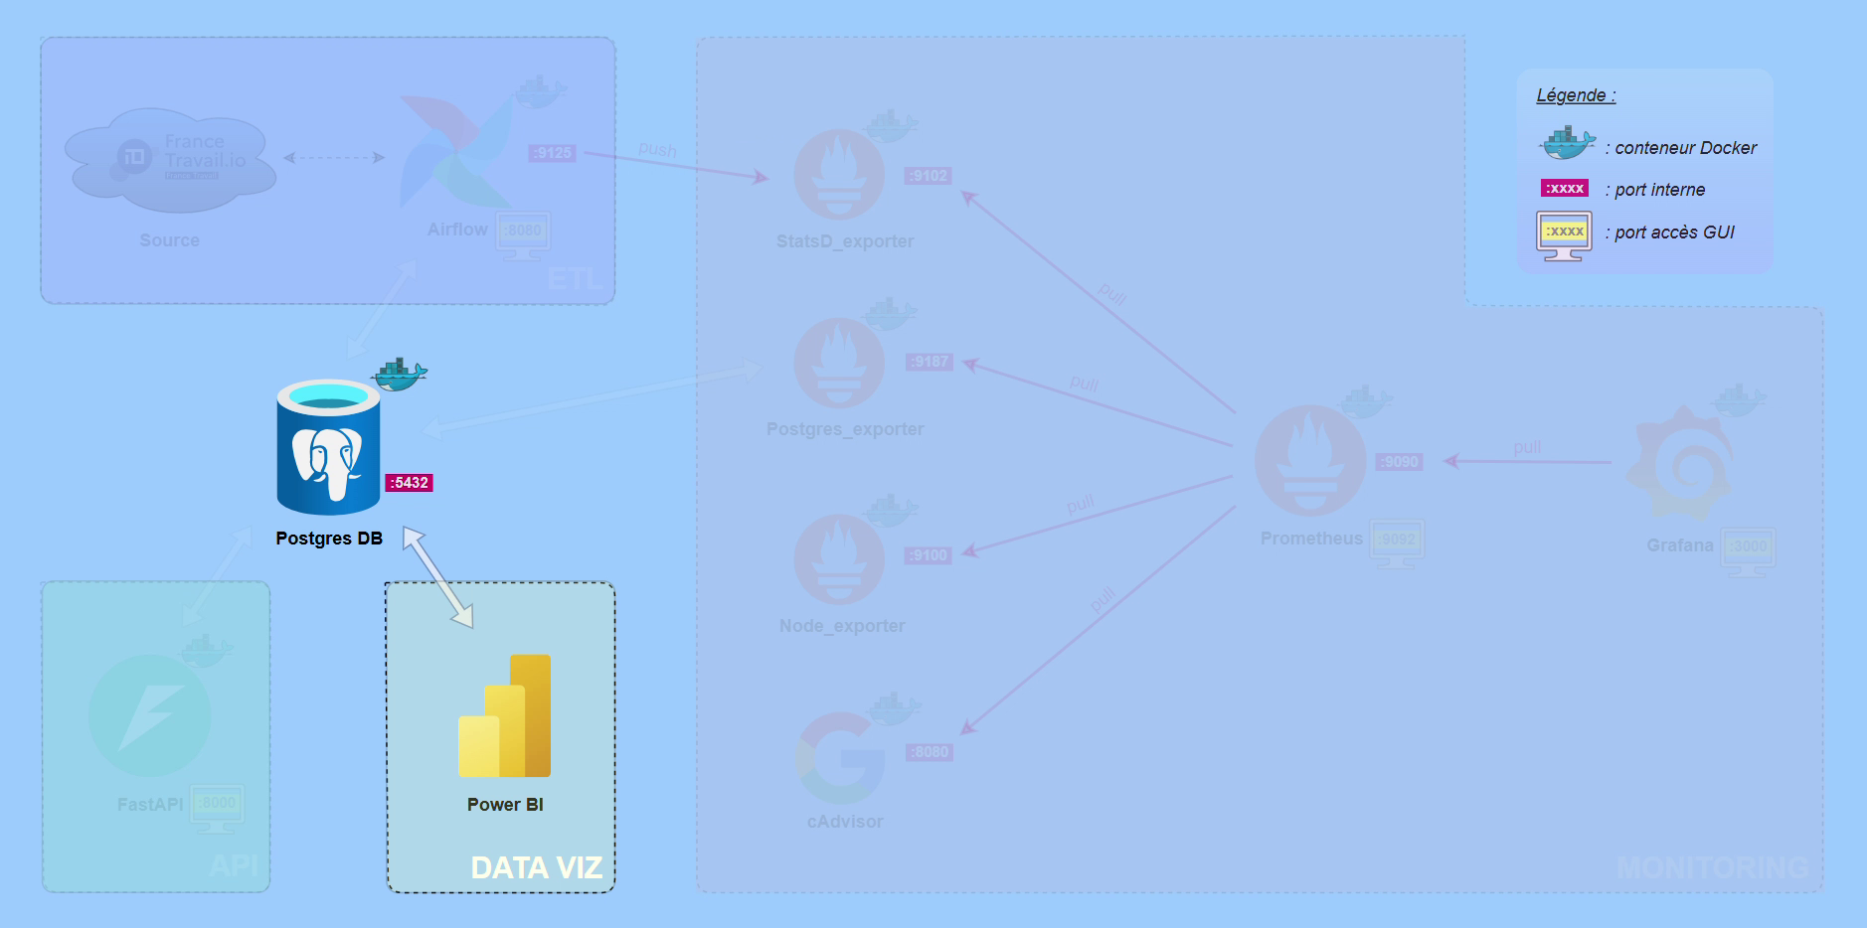
7. Data Viz avec Power BI

Slide 13
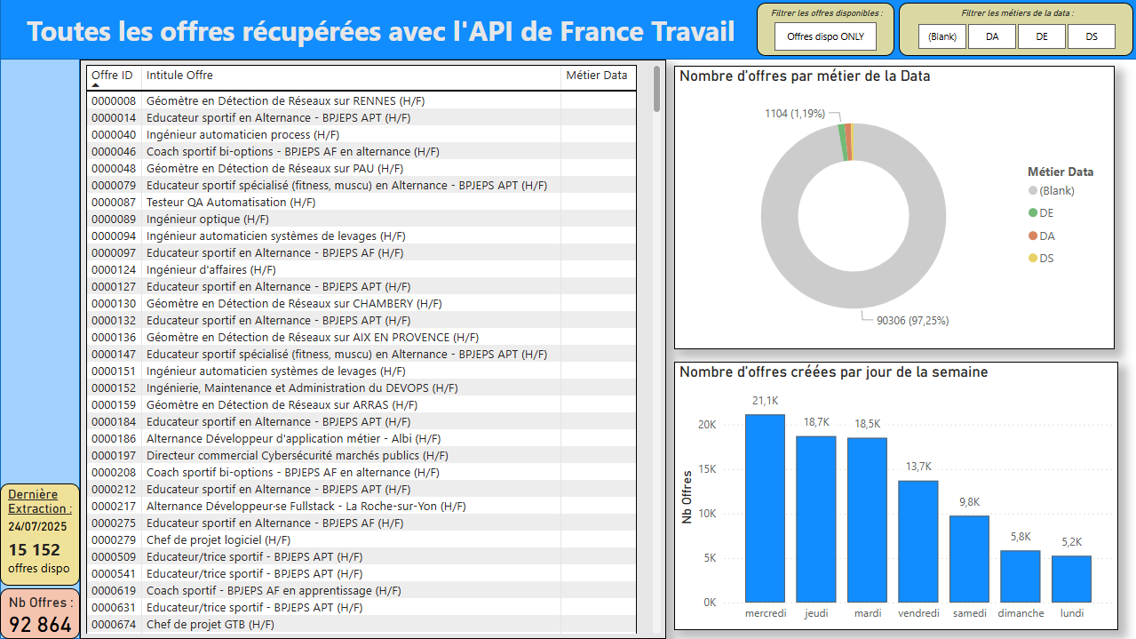
7. Data Viz avec Power BI

Slide 14
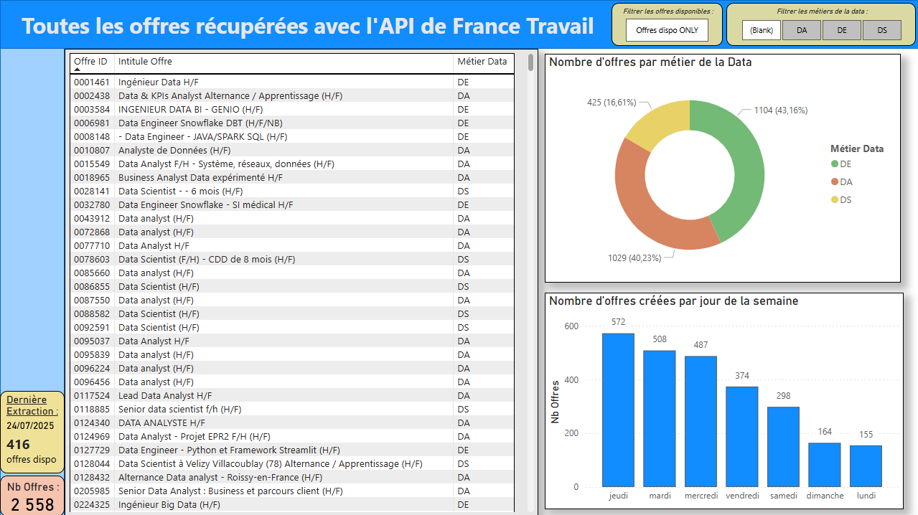
7. Data Viz avec Power BI

Slide 15

7. Data Viz avec Power BI

Slide 16
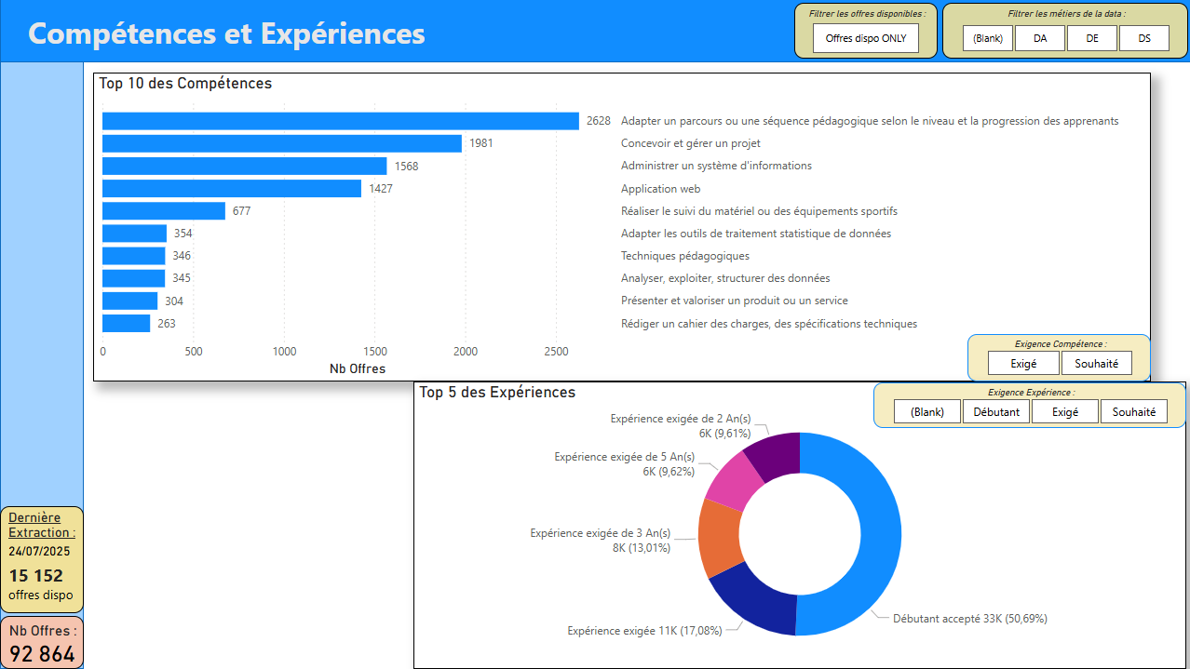
7. Data Viz avec Power BI

Slide 17
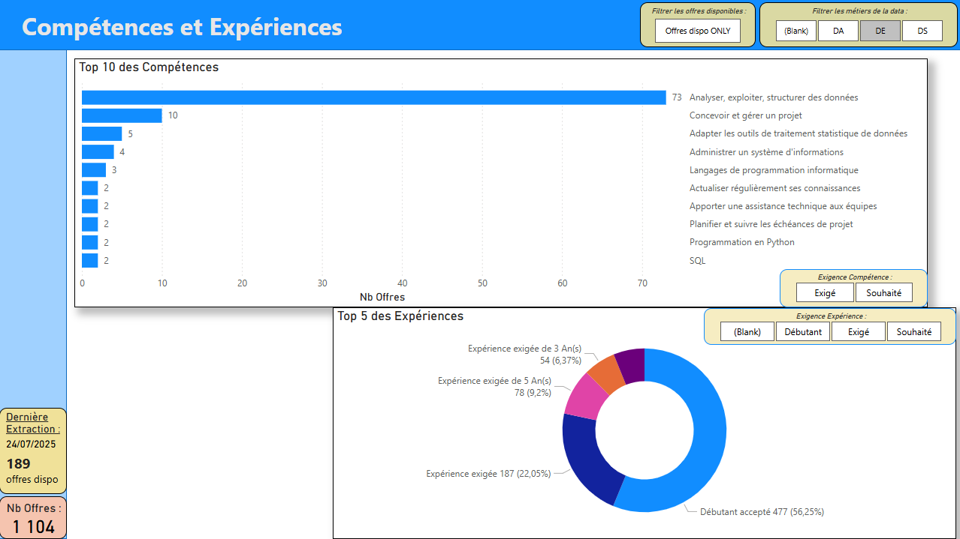
7. Data Viz avec Power BI

Slide 18
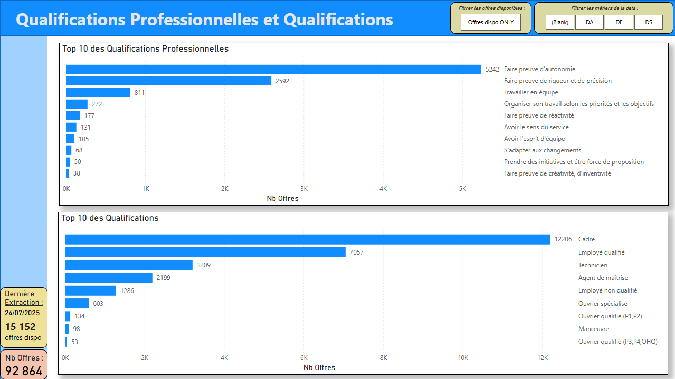
7. Data Viz avec Power BI

Slide 19
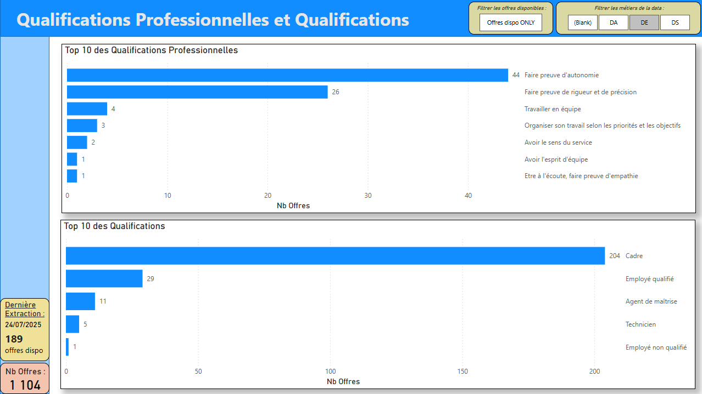
7. Data Viz avec Power BI

Slide 20
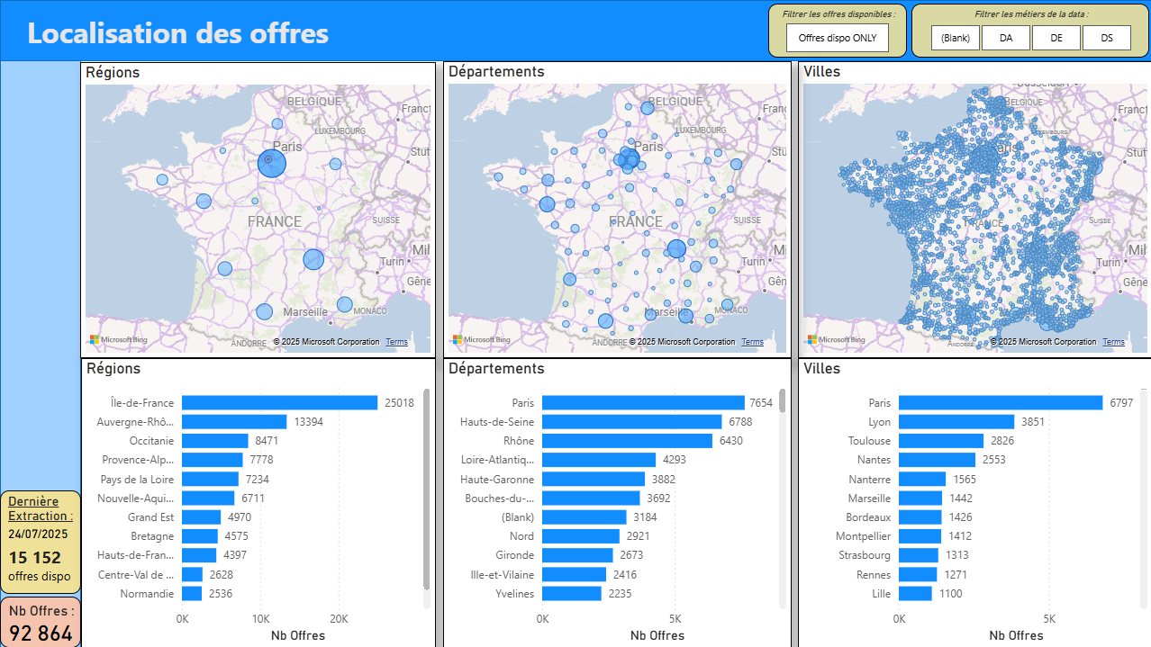
7. Data Viz avec Power BI

Slide 21
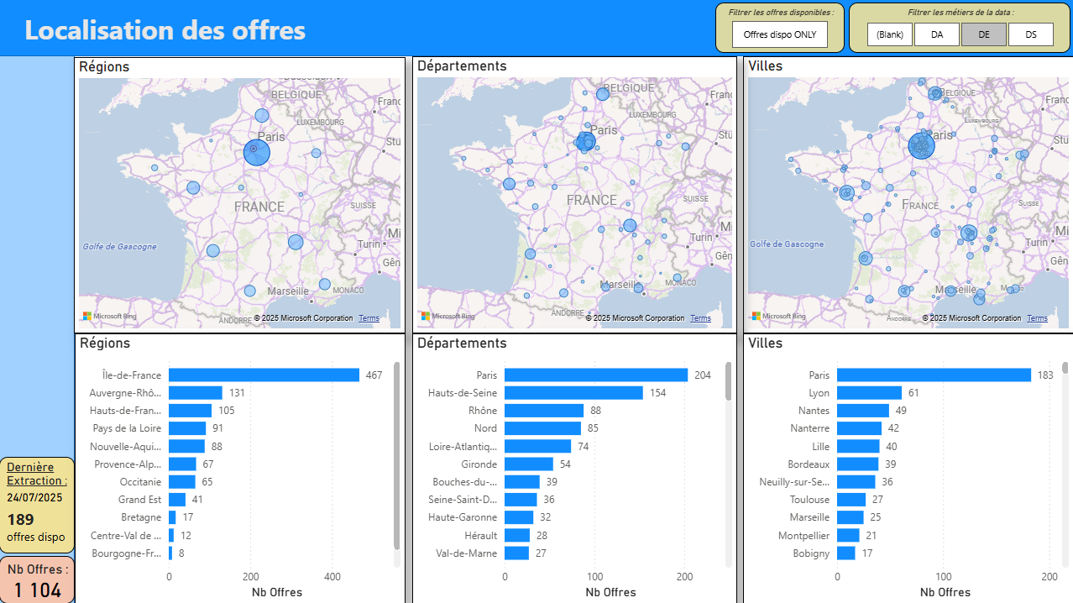
7. Data Viz avec Power BI

Slide 22
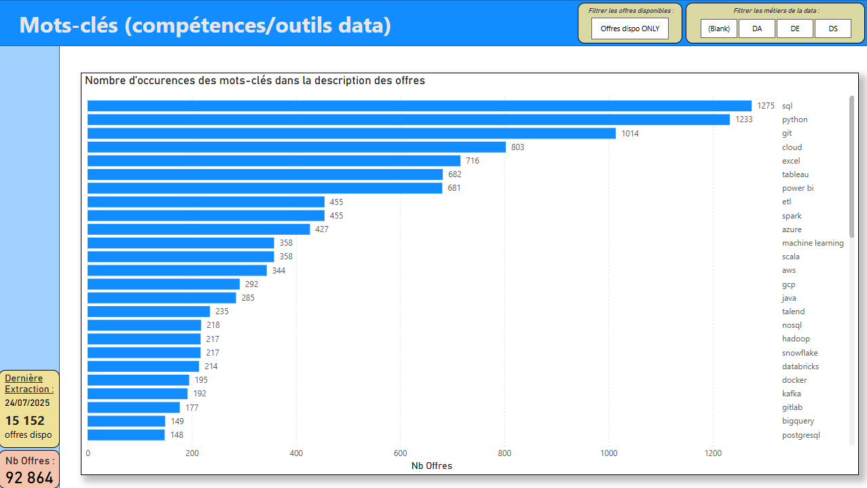
7. Data Viz avec Power BI

Slide 23
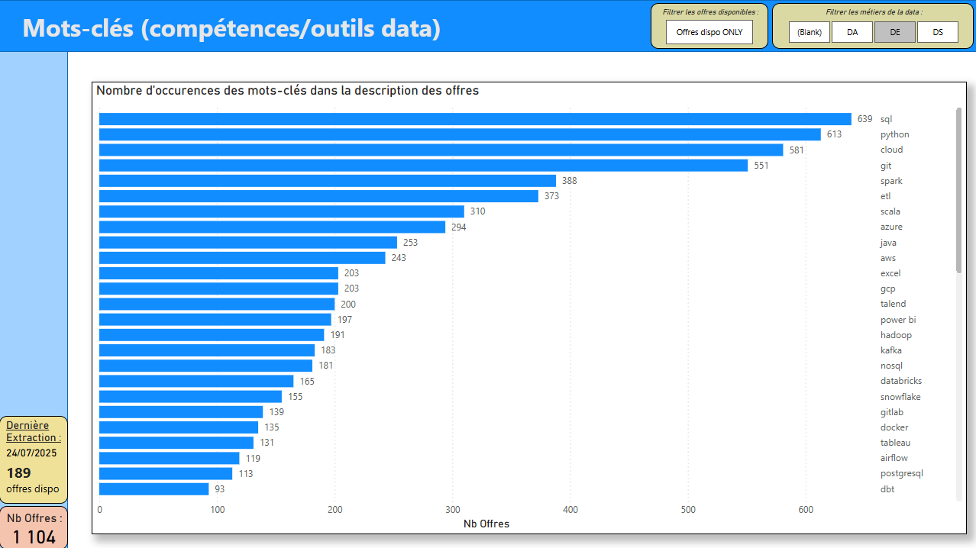
7. Data Viz avec Power BI

Slide 24
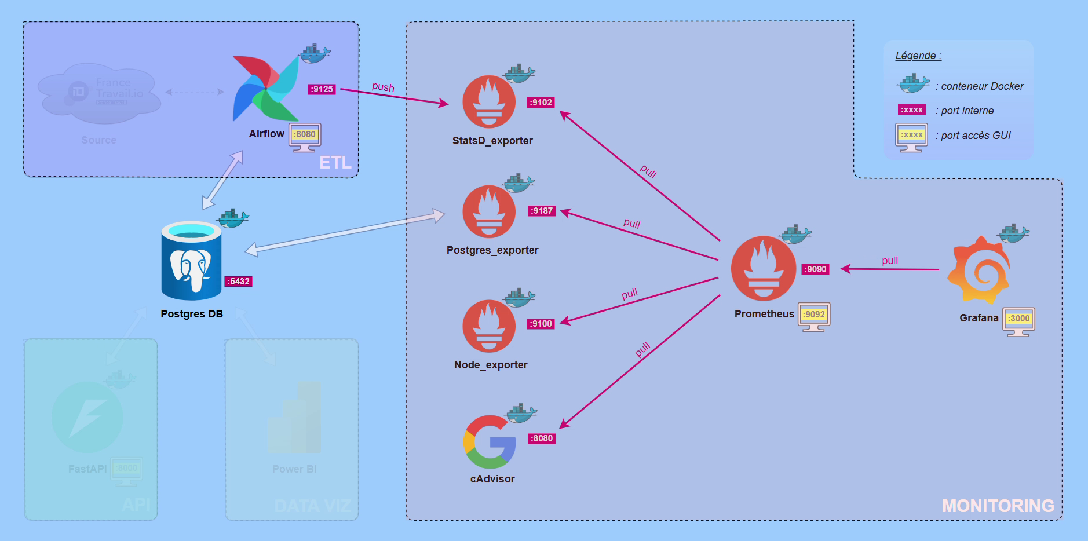
8. Monitoring avec Prometheus & Grafana

Slide 25
9. Conclusion
Projet concret avec applications
Axes d’amélioration :
Alert Manager
Github Actions
Pytest
Dbt
Merci à Antoine Fradin
Questions ?

